Slide 1
DÜZEN KUŞAĞI
8.SINIF BÜTÜNDE FARKLILIK
www.gelisenbeyin.net

Slide 2
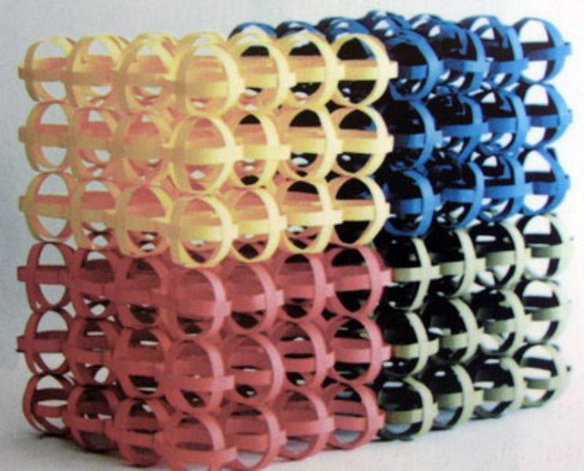
Bütünden farkliliğa giderken…
Değişkenliği olmayan biçimleri (kare, yuvarlak, çizgi) kullanarak özgün düzenler (tasarım) oluştururlar.
Değişkenliği olmayan biçimlerle oluşturduğu düzende renk, yön ve oran kavramlarını ifade ederler.
Yaratıcılıklarını; gözlem, arama, sorgulama ve denemelerle öğrenme sürecinde geliştirirler.

Slide 3
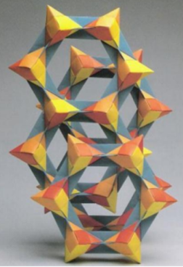
Bütünden farkliliğa giderken…
Öğrenci yapmış olduğu çoğalabilir birimleri değişik yön ve şekillerde bir araya getirerek özgün bir düzen arayışına devam etmelidir.
Öğrenci çoğalabilir birimleri üst üste dizerek bir düzen oluşturmaya karar vermiştir.
Çoğalabilir birimler her kademede yön değiştirerek düzen oluşturma yolunda adımlar atılır.
Düzenin hangi kademede bitirileceğine öğrenci karar verecektir.

Slide 4
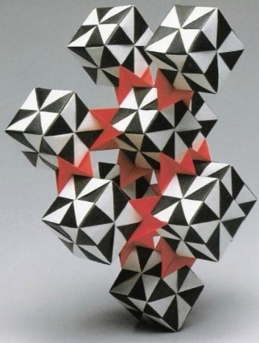
Bütünden farkliliğa giderken…
7. sınıfta birimden bütüne etkinliğinde neler yaşadınız? (birkaç öğrenciden cevap alınır)
Geçen yılki etkinlik süreci hatırlatılır. Bu dönemde yön, oran ve renk kavramını kullanarak bir bütüne ulaşmanın önemine değinilir.

Slide 5
şekildeki cisimlere bakınız. Hangisi hareketli hangisi hangisi durağandır.
Bütünden farkliliğa giderken…

Slide 6
Bütünden farkliliğa giderken…
Değişkenliği olmayan bir geometrik şeklin yönünü değiştirmek hareketli bir görüntü verir.
HAREKETLİ
DURAĞAN

Slide 7
Bütünden farkliliğa giderken…
Verilen bilgiler ışığında değişkenliği olmayan geometrik şekillerden yararlanarak;
Yön
Oran
Renk
Kavramlarını kullanarak bir bütün oluşturmanız.
‘Başka bir arayışı olmayanın, başka bir bulusu da olmayacaktır.’

Slide 8
Düzen Kuşağında Neler Yapılır
*Yapılan çalışmalar özgün olmalı.. *Kare, daire ve çizgiden yola çıkarak birim, birimden modül, modülden bir bütün elde edilir. *Etkinlik sürecinde yapılan tüm çalışmalar kayıt altına alınır. Yani tasarım günlüğü ve etkinlik süreci yazılır.. *Bireysel çalışmalarda yazılanlar ürün dosyasına konur. *Grup çalışmaları sergi düzenine uygun yapılır. Büyük boy bir fon kağıdına tüm etkinlik süreci, tasarım günlüğü, grup adi, grup üyeleri, modülün maketi vb. çalışmalar yapıştırılır. *Yapılan çalışmaların teknolojik bir değeri olup olmadığı yada bir teknolojik değere benzetilir. *En sonda grup sözcüsü ve grup üyeleri konuyu anlatır.

Slide 9
Ne Yapılmaz...
*Ortaya çıkan ürün var olan bir nesneye benzetilemez. *Ürün hiç bir zaman bir zemine oturtulamaz. Kendi basına birim, modüllerin birleşimiyle bir bütündür. *Başkasından kopya edilemez. *Ürün düşünce olarak, yaratıcılık açısından size özgü olmalı *Birim elde ettikten sonra çoğalabilirliği test edilmeden ortaya çıkarmanın bir anlamı olmaz. *Tasarım günlüğünü zamanında yazın. Diğer bir güne yada haftaya bırakılamaz.
www.gelisenbeyin.net

